Slide 1
資料２
第1回大阪DXイニシアティブ 2022.8.26
大阪DXイニシアティブについて
（中間報告）
大阪DXイニシアティブ事務局

Slide 2
大阪DXイニシアティブ まとめ
大阪のスマートシティは、第１ステージの『戦略立案とスーパーシティへのアプローチ』から、第2ステージ『公民連携の深化による先駆的な取組み』の実績を踏まえ、第3ステージへの発展へとつながろうとしている。
第３ステージでは、
①住民に身近なデジタルサービス、②市町村のデジタル改革を促す市町村DX、③府庁のシステム最適化を図る府庁DX、加えてこれらを持続的に推進するための④制度・あり方について、それぞれの調査検討を踏まえた、大阪ＤＸイニシアティブへと発展していく。
【デジタルサービス】では、特に住民に身近な公共サービスのデジタル化を中心に、事業部局や市町村と連携した、具体的なサービス実装を目指し、
【市町村DX】では、システム標準化対応が2025年度末に迫る中で、デジタル人材が不足している市町村を支援するスキームを構築し、
【府庁DX】では、バラバラで構築しているがゆえに、ベンダーロックインなどによるコストの高止まりを解消するための、最適化に取り組み、
【制度・あり方】では、これらのデジタル改革を持続的に実践していくための機能強化、人材獲得、制度見直しを進めていくこととし、
当面、各テーマの詳細具体化を図りつつ、必要な措置については次年度に向けた事業化も視野に、第3ステージの実現を目指していく。

Slide 3




大阪スマートシティの発展と進化
着実に進めてきているスマートシティ化を、DXでさらに進化させる第3ステージへ
第３ステージ
大阪DXイニシアティブ
府民が利便性を実感できる「人にやさしい」デジタルサービスの展開
必要な人に必要な情報を届けることができる、ポータル機能の構築 など
府民が利便性を実感できる
デジタルサービスの普遍化
世界をリードする次世代サービスで都市機能を強化
スーパーシティの着実な推進と、ORDENを通じた広域展開
サービス軸（量と質）
第２ステージ
スマートシティ戦略部
公民連携の深化による
先駆的な取組みの推進
公民連携（公民共同エコシステム)
によるスマートシティの推進
OSPF*
シニアライフ
スマートモビリティ
市町村DX
府庁DX
コロナSWAT
スーパーシティ指定
ORDEN**
第１ステージ
スマートシティ戦略会議
戦略の立案とスーパーシティへのアプローチ
府と大阪市によるスマートシティへの取り組み着手
国内外の事例調査研究
市町村のニーズ調査
スーパーシティの検討着手 など
* OSPF：大阪スマートシティパートナーズフォーラム
** ORDEN：大阪広域データ連携基盤
時間軸

Slide 4
大阪DXイニシアティブの設置
大阪府スマートシティ推進本部会議において「大阪DXイニシアティブ」の設置を決定
（2022年4月5日）
【検討経過】
2022年
■4月５日 ・大阪スマートシティ推進本部会議で「大阪DXイニシア
ティブ」の設置を決定
■4月～ ・庁内部局アンケート調査
・市町村アンケート調査
・都道府県へのアンケート調査（47都道府県）
・市町村実地ヒアリング（43市町村）
・庁内部局ヒアリング（18システム）
・先進自治体ヒアリング（鳥取県、岐阜県、京都府、東京都ほか）
【大阪DXイニシアティブ】
知事
副知事
スマートシティ戦略部長
庁内関係部局
外部有識者
＜ミッション＞
大阪におけるデジタル課題について
① 課題解決の手法を構築し
② これを実行するための推進
体制の方針を示す
1
2
３
４
デジタルサービス検討チーム
市町村DX検討チーム
府庁DX検討チーム
制度・あり方検討チーム
＜チーム作業＞
部局／市町村の調査
先進事例調査
ワンストップサービス具体化
デジタルサービスの検討
＜チーム作業＞
先行団体調査
市町村ニーズ調査
共同化検討
デジタル人材支援 など
＜チーム作業＞
国内外事例調査
各部業務ヒアリング
ハードウェアの集約
ソフトウェアの最適化 など
＜チーム作業＞
改革推進体制のあり方検討
デジタル人材のあり方検討
最適な調達のあり方検討
データ連携基盤活用 など

Slide 5
関係部局と連携したプロジェクトの推進
DXとは、すべての部局が自ら推進していかなければならない「デジタル改革」であり、各テーマについて主体的に関与し、大阪DXイニシアティブ事務局と連携しつつ、オール府庁のプロジェクトとして推進する。
1
事業部局A
デジタルサービス検討
暮らしを豊かにする住民に
身近なデジタルサービスの展開
事業部局B
2
・スマートシティ戦略部
＋
・官房部局
（政策企画・総務・財務）
市町村DX検討
事業部局C
市町村のデジタル化支援
事業部局D
３
府庁DX検討
既存システムの最適化
業務のデジタル化による高度化
事業部局E
４
制度・あり方検討
事業部局E
デジタル改革を持続的に
推進する体制のあり方
・・・

Slide 6

大阪DXイニシアティブが目指す姿
少子高齢化が進み、社会課題が多様化する中、住民のQoLを最大化させるためには、デジタル技術を最大限に活かす必要がある。
デジタル技術を活用し、①最適化によるシステムコストの削減や、②業務効率化による人的コストの削減を図り、デジタルサービスの高度化に再投資する（循環させる）最適な仕組みや推進体制を検討。
住民のQoL（生活の質）向上
身近なサービスから先端サービスまで
デジタルサービス
暮らしを豊かにする身近なデジタルサービス
都市機能を高める先端的なデジタルサービス
暮らしの
手続き
健康・医療
福祉
子育て
支援
防災・防犯
スマート
モビリティ
スマート
ヘルス
スマート
観光
スマート
防災
改革効果を循環
改革効果を循環
市町村DX
府庁DX
【業務系】 住民情報／税情報／児童手当／国保 など
【管理系】 給与人事／文書管理／財務会計 など
【業務系】 税情報／許認可／住宅管理／防災 など
【管理系】 給与人事／文書管理／財務会計 など
①基幹システムの標準化
②共通システムの共同化
③デジタル人材強化
①ハードウェアの集約
②ソフトウェアの最適化
③業務のデジタル化
持続可能な推進体制

Slide 7
大阪DXイニシアティブによる期待効果
DXでは、大きく次の三つの効果が期待され、最適化で生み出された効果を、新たなデジタルサービスの投資へ回す好循環を生み出す仕組みをつくっていく。
１．デジタル化による住民サービスの向上
① スマートフォンなどの情報端末で、何時でも何処でもサービスにアクセスできる
② 分野をまたがるサービスを、ワンストップ／ワンスオンリーでアクセスできる
③ 必要な人に、必要な情報が、必要な時に届けられる（パーソナライズ化）
２．デジタル化による業務の効率化（働き方改革）
① 業務のデジタル化により、組織資源の有効活用が図られる
② 新たな技術の導入により、生産性の向上が図られる
③ 同種の機能（申請、窓口等）の標準化により、施策の高度化が図られる
３．デジタル最適化によるコスト削減とセキュリティ強化
① ハードウェアの機能を集約することで、コスト削減が図られる
② ソフトウェア開発の最適化を進めることで、コスト削減が図られる
③ システムの一元化・標準化が進むことで、セキュリティがより強化される
利便性がよくなり、住民の生活の質（QoL）が向上する
マンパワー
職員の働き方改革が進み、マンパワーを住民サービスにシフトできる
投資財源
コストメリットをDX推進の投資財源に循環できる

Slide 8
【１】 デジタルサービス ①調査結果から得られた課題（府内市町村格差）
府内市町村におけるデジタルサービスの格差が存在する
■サービスの質とは・・・
直接操作とは、アプリケーションから遷移せずに最初の画面上で全ての手続きが完結するもの。それ以外はアプリ又は市町村ホームページに遷移して、そこから手続き。
サービス導入の量
サービス導入の質*
35団体
81.4%
直接100%
すべての府民が
多様なサービスを
手軽にアクセス
できる環境を整備
サービスの窓口を増やす
サービスの
質の向上を図る
住民QoL
（生活の質）の向上
11団体
25.6％
注）当該グラフは、2022年４月に実施した市町村調査と、各市町村のHPから確認できたサービス内容から事務局が作成しているものであり、実態の把握には更なる精査が必要
このほか、パソコンからWebページで提供しているオンラインサービスも存在するが、ここではカウントしていない（スマートフォンからのサービスに絞った）

Slide 9
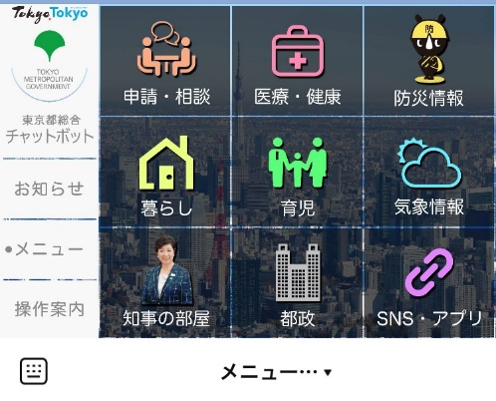
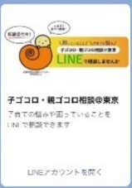
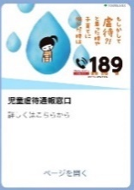
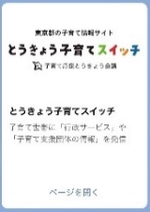
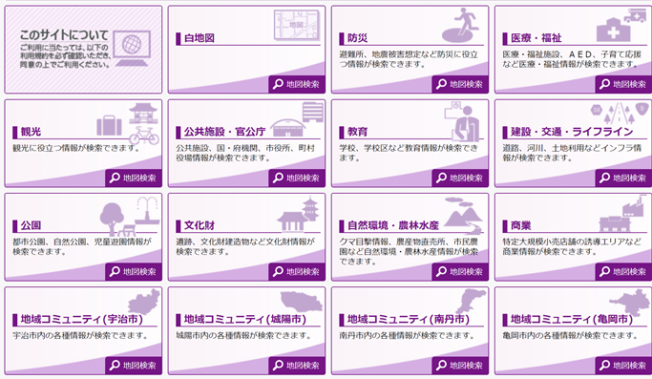
【１】 デジタルサービス ②調査結果から得られた課題（他府県との比較）
他都市と比べてデジタルサービスが進んでいない分野がある
サービスの量
➡ 他都市に比べサービス供給量が少ない
（市町村のオンラインサービス）
サービスの質
➡ 他府県では充実したコンテンツを提供している
自治体もある
■SNSを活用したコミュニケーションツール 【東京都LINE公式アカウント】
住民の手続き
➡ 使いやすいUI／UX
➡ 多彩なサービスコンテンツ
➡ 個別サービスへのスムーズな誘導
子ゴコロ・
親ゴコロ相談
児童虐待
通報窓口
とうきょう子育てスイッチ
赤ちゃん・ふらっと
とうきょう
保育情報
子どもの
健康相談
事業者手続き
育児だけで6つのコンテンツ
■広域デジタルマップ 【京都府統合型地理情報システム（GIS）】
京都府の広域デジタルマップは、防災、医療・福祉、観光、教育、交通、公園、商業、コミュニティ、官公庁など、様々な公共情報が閲覧できる。
同様のサービスは、岩手県、茨城県、千葉県などでも実装。
出典：市町村のデジタル化の取組に関する情報に関する基礎データ（令和３年６月30日更新分）
より事務局作成
※ 導入率は、各都道府県の市町村数を母数として、サービス導入している団体数で除したもの

Slide 10
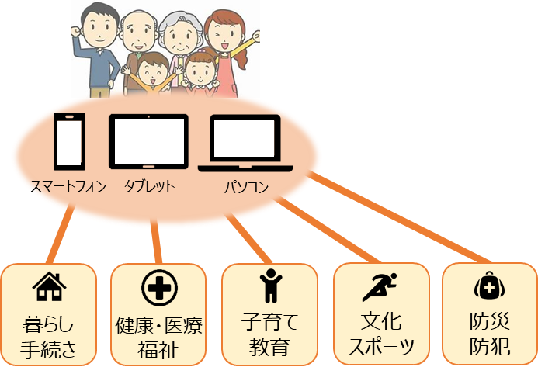

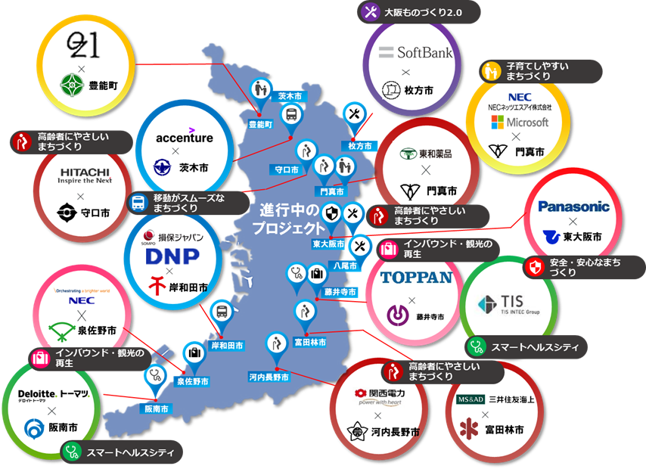
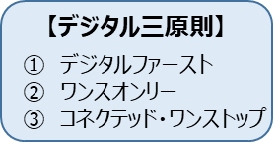
【１】 デジタルサービス ③方向性
【目標】 府民が利便性を実感できるデジタルサービスを早期に提供
１．公共サービスのデジタル化
２．先端的デジタルサービスの推進
『誰一人取り残されない、人にやさしいデジタル化』
「デジタル社会の実現に向けた重点計画」 2022年6月閣議決定
『世界をリードするデジタルサービスで都市機能を強化』
視点１：情報端末等で、手軽に公共サービスにアクセスできる環境
視点２：必要な人に、必要な情報が、必要な時に届けられる仕組み
視点３：分野をまたがるサービスをワンストップで提供
視点１：持続可能な公民連携によるスマートシティサービス
視点２：サービス主体や分野を超えて多様なサービスにアクセス
視点３：スーパーシティの最先端サービスで世界をリード&産業振興
日本最大級の官民連携イニシアティブへ
443の企業・団体が参画 ※R4.7末時点
大阪スマートシティ
パートナーズフォーラムプロジェクト
30企業と16市町が参画のもと22プロジェクトが進行中
＜行政が住民ニーズに基づき早期に実装するプロジェクト＞
１）住民がいつでも行政サービスにアクセスできるデジタルサービス
・必要な人に必要な情報が届く、ポータル機能の充実 など
２）府民の利便性向上に向けて拡充を図っていくサービス
＜公民連携による取組みで、実証から実装への展開を図るプロジェクト＞
１）OSPFプロジェクトの横展開・スタートアップ企業との連携
２）スマートモビリティ／スマートシニアライフ
３）プラットフォーム（データ連携）サービス
＜テーマ案＞
住民に身近な
デジタルサービス
の実装加速化
住民のQoL向上に資する、身近なデジタルサービスについて、早期実装を図るため、テーマ別に、具体化検討を加速させる
情報発信
福祉
まちづくり
暮らし
教育
DX・SWAT

Slide 11
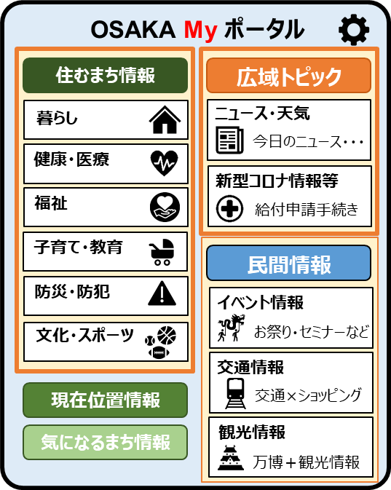
【１】 デジタルサービス ④市民向けデジタルサービスのイメージ
■デジタルサービスの例（他都市の先進事例などを参考に記載）
ポータル機能の充実
テーマ | № | デジタルサービス | 概要
情報発信 | ① | ポータル機能の充実 | 必要な人に必要な情報を届ける総合案内ポータル
 | ② | LINEを活用したサービス | LINEを活用したオンデマンドな住民サービス情報提供
 | ③ | 次世代型公式WEBページ | 住民属性に応じた情報提供等を行うWEBページ
 | ④ | 広域デジタルMAP | 施設や防災など、生活情報をデジタルマップに実装
暮らし・ 手続き | ⑤ | 行政オンラインシステム | オンライン手続きの環境整備とメニューのさらなる向上
 | ⑥ | 許認可手続円滑化システム | 土木、建築、健康などの許認可手続きを円滑化
子育て | ⑦ | 一時預かり予約システム | 保育施設の空き情報、予約、お知らせメールなど提供
 | ⑧ | 広域見守りサービス | プラットフォームで子どもや高齢者の見守りを広域で実現
 | ⑨ | 幼保業務支援・サービス | 業務管理から保護者との連絡までカバーするシステム
教育 | ⑩ | 広域学校連絡アプリ | 学校と保護者の便利なコミュニケーションツール
 | ⑪ | 子ども健全育成支援システム | 子ども関連のデータをAI分析し、リスクの早期発見等
 | ⑫ | 広域電子図書館 | 本や映像のコンテンツを、ネット経由で利用
自治体や準公共のサービスを中心に、住民一人ひとりが望む情報を、適時に得られるポータルサイトを構築
【2023年度中の稼働をめざす】
府及び一部市町村の情報提供からはじめ、以降、全市町村に加え民間のサービスも含めて対象を順次拡充
利用者の①住所、②性別、 ③年齢、④関心のあるテーマ等の設定により、その人に合ったパーソナライズされた情報を、適時に配信
注）各サービスは事務局案。今後、関係部局や市町村と協議を行い、関係部局や市町村のニーズに応じて、住民に身近
なサービスを中心に具体化を図っていく。
イメージ
関係部局や市町村と連携しながら、来年度の事業化に向けて検討を加速

Slide 12
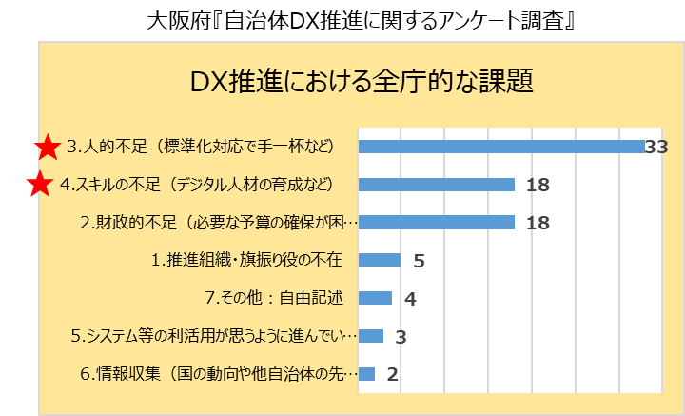
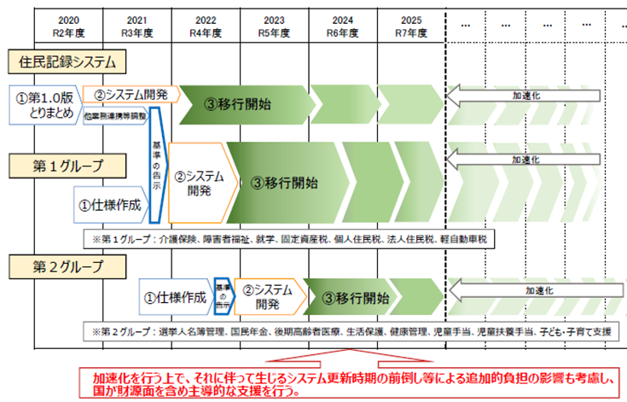
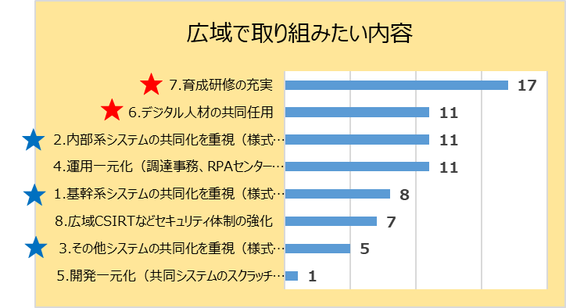
【２】 市町村DX ①調査結果から得られた課題と方向性
基幹システム標準化の対応
市町村のニーズ
コスト負担の市町村格差
2025年度末までに基幹系20業務の標準化が義務付けされ、この対応が急務だが、人材が不足
➡ 基幹システム移行に対する支援が求められる
市町村のニーズは、①人的不足（33団体）、②スキルの不足（18団体）、財政的不足（18団体） と人材面が多い
広域で取り組みたい市町村ニーズでも、デジタル人材育成・確保（28票）と共同化（共同調達）の推進（24票）が高い
➡ デジタル人材への支援が求められる
一般会計予算に占めるシステム経費は、人口規模が小さくなるほど負担が大きくなる。
➡ 経費の平準化が求められる
同規模団体であっても、システム経費の負担は大きな開きがある（ベンダー優位の可能性）
➡ システムの標準化が求められる
国の基幹システム標準化の
移行は2025年度末が期限
％
一般会計予算に占めるシステム経費比率（%)
4.6倍
町村
一般市②
一般市①
中核市
政令市
団体規模 | システム経費 平均額 | 一般会計に占める比率
■政令市 【２】 ■中核市 【8】 ■一般市 【11】 ■一般市 【12】 ■町村 【10】 | 2,528百万円 566百万円 338百万円 156百万円 77百万円 | 0.20% 0.33% 0.49% 0.44% 0.84%
『マイナンバー制度及び国と地方のデジタル基盤抜本改善WG資料』より
【朝日新聞2021年5月30日記事】
関東地方の中核市の担当者は
「25年度末までの移行は精神論だ」と悲観的（中略）
「システム導入の期間は実質3年。全国の自治体の導入がそこに集中すると、業者の人的資源が足りない」
システム経費は大阪府『自治体DX推進に関するアンケート調査』より
一般会計予算は「地方財政状況調査」2021年度分より

Slide 13




【２】 市町村DX ②現状分析と方向性
【目標】 市町村間におけるデジタル格差を是正し、住民のQoL向上と職員の負担軽減（働き方改革）を進める
現状の課題（調査結果より）
改革の方向性
今後の進め方
デジタル格差
府内市町村のデジタル化の格差
府内市町村のデジタル化は他の大都市と比べても団体間の格差が大きい
2. 団体規模間でのシステム経費の格差
小規模団体ほど住民１人当たりのシステム経費が割高になっている
１．市町村のシステム・施策の共同
領域の更なる拡大
■ 市町村のデジタル課題に対する
総合的な支援
市町村のニーズを踏まえた共同調達の拡大（より住民サービス直結を意識）
システム共同化、共同運用等に係る諸課題の整理・具体化に向けた検討
市町村のシステム・施策の共同領域の更なる拡大
デジタル
人材不足
3. デジタル人材の育成・確保、
市町村アンケートによるニーズ調査では、
１位 人的不足（33団体）
２位 スキルの不足（18団体）
と人材面のニーズが最も大きい
＜例＞
① 共同調達：府が事業者を選定し、
各団体が契約
② 共同利用：府が事業者と契約し、
各団体が使用
③ 共同運用：市町村が利用するシステム
の運用を一元化
２．市町村のデジタル人材確保支援
アドバイザー事業の再編検討
広域人材シェアリング等の具体化に向けた検討
対象範囲（希望団体or全団体）
費用負担のあり方、国事業の活用
人材支援分野（標準化対応支援等）
標準化
4. 共同化ニーズ
府が実施した共同調達をはじめ、負担軽減につながる共同化のニーズが高い
5. ガバメントクラウド移行への対応
2025年度末までに基幹系20業務の標準化が義務付けされ、この対応が急務だが、人材が不足
2. 市町村のデジタル人材確保支援
3. ガバメントクラウドへの円滑な
移行に対する支援

Slide 14
【３】 府庁DX ①調査結果から得られた課題整理
開発手法の課題
サーバー稼働状況の課題
レガシーシステムの課題
大阪府は全国平均に比べて、独自開発のシステムが多い
一部のシステムではサーバー稼働率が低いものがある。
開発後、長年更新が行われず非効率なシステム（レガシーシステム）となっている可能性がある
一般的にコストが低い外部サービスやパッケージへ開発手法を見直す余地がある
バラバラに構築されているサーバーを集約し、最適化を図るとともにセキュリティレベルを上げる余地がある
常にシステムを見直し、最新／最適なシステムを導入することで、コストの抑制や業務効率の向上を図る余地がある
システム開発手法のベンチマーク
CPUの使用率の例
開発後の運用年数が長いシステム（全国平均比較）
大阪府
全国平均
（％）
（業務システムAの2021年8月実績値）
2002年開発
CPU使用率の平均は概ね10%程度
（最大70%程度）
都道府県へのアンケート調査より（R4.5月実施）※
都道府県へのアンケート調査より（R4.5月実施）※
外部サービスやパッケージが低コストでかつ高機能であれば、それを選択すべき
また、独自開発が最適な場合であっても柔軟な改修が担保できるようにしておくべき。
COBOL問題
COBOLとは、1959年に開発されたコンピューター言語。近年は、より高い汎用性を持った言語が誕生し、新しい言語に移行しているため、COBOLを扱えるエンジニアがいなくなっている。
大阪府のシステムのなかでも、COBOL仕様となっているシステムが存在する。
※都道府県へのアンケート調査：総務事務（人事給与、財務会計、福利厚生）、税務情報、文書管理など主なシステムの開発手法等について大阪府が全都道府県を対象に調査

Slide 15




【３】 府庁DX ②現状分析と方向性
【目標】 業務のデジタル化を促進させるとともに、システム最適化によりコストを見直し
現状の課題（調査結果より）
改革の方向性
今後の進め方
情報システムの最適化
情報システムの全体最適化が図られず、無駄と重複が生じている可能性
システムのブラックボックス化やベンダーロックインにより運用コストが高止まりの恐れ
個別調達により、システムリソースの非効率や情報セキュリティレベルにばらつきあり
1. ソフトウェアの最適化（標準化の推進）
標準的な外部サービスやパッケージソフト等を適用（既存のサービスの購入）
適用製品がないものは独自開発を継続（高度プログラミング不要な市販ツールも）
2. ハードウェアの集約（共通化の推進）
クラウドサービス上の共通基盤に可能な限り集約（運用も含め）
左記の方向性「ソフトウェアの最適化」や「ハードウェアの集約」の観点から
全てのシステムについて点検を行い、
システムごとの方向性も含めた
「システムカルテ」を年度末までに整理し、
継続的に管理
※コスト削減効果もあわせて試算
業務の高度化・
効率化
既存の情報システムについて機能が十分でないものがある
システム化されていない業務が多く、各部におけるデジタル化ニーズあり
既存の情報システムへの機能追加については、上記最適化の検討とあわせて推進
庁内部局アンケート調査で把握したニーズについて、既存ツールの活用（行政オンラインシステム、Kintoneほか）などにより、適宜BPRも進めながらデジタル化
各部局支援体制の整備やハンズオン研修などにより、業務のデジタル化ニーズを順次具体化
デジタル技術を活用することで、府民の利便性向上や職員の生産性向上に資する余地あり
優先的にシステム改修やデジタル化が必要なものは、予算要求時にあわせて議論
※システム化されていない
業務のデジタル化

Slide 16
【４】 制度・あり方 更なる検討の深堀り
目標：デジタル改革を持続的に推進するための体制の構築
庁内のデジタル化機能の強化
多様な選択肢の検討
自治体制度の中で、出来ることと出来ないことの整理
１．デジタル人材の強化
①外部人材の獲得
すぐに着手すべき①デジタルサービスの充実、②既存システムの最適化、③アナログ業務のシステム化を実施していくため、ITアーキテクトやプロジェクトマネージャーなどのデジタル人材の登用について検討を加速する。
②内部人材の育成強化
持続可能な推進体制を確保するため、内部のデジタル人材強化策についても早急に進める。
現行の「行政情報職」のスキルアップの仕組みについても構築を検討。
■事業体の可能性研究
庁内のデジタル化機能の強化を進めてもなお、達成困難な制度上の課題（デジタル人材の獲得、戦略的調達の実践など）を検証し、一部機能の外部化も含めて、今後さらに検討を進める。
＜府庁DX／デジタルサービスの事業体の例＞
株式会社 | 公益法人 | 包括委託
【特徴】：人材獲得や運営の機敏性において優位性がある一方で、発注者（府）のノウハウ減退などの課題 | 【特徴】：公益性が高く、自治体との親和性が高い一方で、既存ベンダーとのすみ分けや安定経営に工夫必要 | 【特徴】：専門性を即時に獲得でき効果を早く出せる一方で、発注者（府）のノウハウ減退などの課題
【事例】 鳥取県情報センター オービス（岡山） | 【事例】 社団）岐阜県市町村行政 情報センター | 【事例】 ・岐阜県（アウトソーシング） ・茨城県（コンサルティング）
２．デジタル化に適した仕組みの検討
①緊急時や技術革新に即応するシステム調達
新型コロナのような緊急時対応、デジタル技術の革新に沿ったアジャイル開発など、デジタル化に適した調達のあり方について深堀り検討
②柔軟な予算の対応
上記同様、緊急時に対応できる仕組みの検討
＜市町村DX支援の事業体の例＞
一部事務組合 | 管理執行協議会 （自治法） | 連絡調整協議会 （自治法・任意団体）
【特徴】：地方公共団体が、その事務の一部を共同して処理するために設ける特別地方公共団体 | 【特徴】：構成団体の協議により規約を定めて事務の管理執行等を行う協議会を設けることができる。 | 【特徴】：共同調達など特定の事業を行うことを目的に、協議により規約を定めて協議会を設けることができる。
【事例】：長野県市町村振興組合 | 【事例】：鳥取県自治体ICT共同化広域協議会 | 【事例】：旧大電協ほか多数
庁内のさらなる機能強化について検討を深める（人材面／調達面／予算面等）

Slide 17
今後の進め方について（全体）
■2023年度
■2024年度
■2025年度
■2022年度（後半）
大阪・関西万博
デジタルサービス
公共サービスのデジタル化
SNSを通じた行政サービス提供の支援
次年度事業化に向けた検討
ポータル機能をはじめ多様な住民サービスの充実
先端的デジタルサービスの導入
OSPFプロジェクトの展開（実証から実装 → 府域への横展開等）
データ連携基盤の整備やサービス構築
スーパーシティサービスの展開（次世代モビリティ、次世代スマートヘルス等）
市町村DX
共同化の推進
共同調達のさらなる推進（共同利用、共同運用の検討）
人材支援の強化
次年度事業化に向けた検討
デジタル人材の支援強化（広域デジタル人材シェアリングなど）
府庁DX
業務全般のDX
既存業務のDX（BPRを伴う業務のデジタル化）
システムの最適化
全システムの棚卸
（システムカルテ等）
ハードウェアの集約化（サーバーの集約） ※早期の集約化を目指す
ソフトウェアの最適化（開発手法の見直し） ※原則として更新時期に合わせて見直す
制度・あり方
デジタル人材の育成・強化
人材強化策の具体化
デジタル人材強化（研修強化等）
推進体制の強化
選択肢の整理
機能の見直し、外部化検討／具体化

Slide 18
appendix

Slide 19
大阪DXイニシアティブの対象領域
府庁
市町村
令和3年度当初予算 59億円
（約２４０システム）
43市町村合計 455億円
（約２０００システム）
１
住民向け
デジタルサービス
インターネット経由のフロント系
10億円
約66億円
電子申請
施設予約
図書館予約
電子入札
CMS
スマホアプリサービス
LINE公式アカウント
行政オンラインシステム
施設予約システム
図書館蔵書予約システム
＋
新たな
デジタルサービス
2
３
内部管理
LGWAN経由のバックオフィス系
49億円
161億円
予算編成
総務事務
文書管理
セキュリティ
財務会計
総務事務
文書管理
セキュリティ
＋
新たな
行政システム
業務管理
[基幹系
システム]
ガバメントクラウド移行予定（市町村のみ）
統計情報
税務情報
保健医療
建設CAL
河川防災
228億円
住基台帳
国保
介護保険
児童手当
税関係 等
持続可能な推進体制
４

Slide 20
【４】 制度・あり方 ①課題の分析（現状と課題／必要な機能）
現状と課題（何が起こっているか）
課題を解消するために必要な機能
府庁DX・デジタルサービス
１）システムの最適化ができていない
ベンダー優位
(人材不足) による
コストの高止まり
トータルデザイン
ハードウェアの集約ができていない
最適な開発手法を導入できていない
レガシーシステムが残っている
セキュリティレベルが一致していない
全庁の施策方針と経営資源を俯瞰し、優先順位を見極めながら、一定の権限を持って、DX全体の構想を描くことのできる機能がない
レガシーシステム
による業務効率の低下と持続可能性の危惧
企画
業務内容とデジタル技術を理解し、最適なシステムを企画立案ができる機能がない
予算・執行・人材・システムのあり方について検討
２）業務がシステム化されていない
予算
多様化する社会課題に即応し、最適なシステムをアジャイルに開発導入できる予算制度がない
個別システムで
セキュリティ管理していることによる
セキュリティリスク
システム化することで、サービスの高度化や、業務の効率化が図れるものが実現していない（機会損失）
➡ BPRを伴う
開発
業務要件と最新技術を理解し、ベンダーをコントロールしながら効果的な開発ができる機能がない
サービスが高度化されていない
（デジタル化できていない）
運用
業務変更に伴うシステム改修などに、常時システムの最適化を図れるようチェックできる機能がいない
市町村DX
１．市町村格差の課題
市町村間で大きなデジタル格差が存在
（電子申請システムの有無）
（電子契約システムの有無）など
２．標準化に向けた課題
2025年度末のガバメントクラウド移行に向けた業務が逼迫
同じ府民でありながら、デジタルサービスの恩恵に格差が存在
＜人材不足＞
デジタル人材が圧倒的に不足しており、デジタル化に対する着想そのものが発現しづらい環境
＜財源不足＞
デジタル化を進めたくても、新たな投資財源に苦慮（国によるコロナ対策の財源は一時的なもの）
市町村連携や府支援のあり方について検討
（制度・あり方の議論との整合）
ガバメントクラウド以外のデジタルサービスにリソースが割けない

Slide 21
【４】 制度・あり方 ②全体最適化と業務／システム高度化の機能（セキュリティ含む） イメージ
セキュリティ強化機能
システム全体の最適化を図る機能
＜セキュリティの強化＞
全庁のシステムセキュリティについて、個人情報の有無などに応じてたセキュリティレベルを確保
セキュリティ
マネージャー
ITアーキテクチャ
（CIO補佐官）
＜業務の最適化＞
既存の業務や既存のシステムについて、BPRを含む業務の最適化が図れているか評価する
＜システムの最適化＞
全庁又は部局内のシステムを総合的に俯瞰し、サーバーの集約、類似アプリケーションの統合など、横断的なシステムの最適化を図る
＜リソースの最適化＞
財源や人的資源などのリソースと、必要なサービス水準を見極め、リソースの最適配分を実践する
デジタル技術を活用して業務の高度化を図る機能
行政の一般的な業務例
業務／システム
必要な機能
専門人材例
業務
構想/企画
必要な業務内容を整理し、当該業務を進める上で最適なデジタル技術を見極める
相談・窓口業務
サービスデザイナー
部局担当
システム
許認可業務
業務改革
（BPR）
選択したデジタル技術が最も効果的に発現できる、現行業務の見直しを行う
プロジェクトマネージャー
相互に接続・関与
部局担当
部局担当
予算要求
必要な機能を精査し、最小コストで最大効果を生みだすシステム予算を編成する
補助金審査・手続き業務
プロジェクトマネージャー
要件定義
（仕様作成）
予算内で最大の効果を発揮できるシステム仕様書を作成する（ソフト、ハード両面の要件定義）
システムエンジニア
部局担当
その他、健康、医療、福祉、産業、
観光、教育、まちづくり業務
調達（契約）
仕様書に基づく開発が担保できるベンダーを見極め、契約する（ベンダーコントロール）
プロジェクトマネージャー
開発
ベンダーによる設計やプログラミングをフォローし、テストチェックでミスが無いようにする
システムエンジニア
一般職員のデジタルリテラシーについても
IT研修などで底上げを図る
業務
執行
運用
保守
業務の変更があれば適宜、システム改修を行うなど、常時システムの最適化を図る
プロジェクトマネージャー
外部人材の登用を含め検討
庁内のさらなる機能強化について検討を深める

Slide 22
【４】 制度・あり方 ③調達の課題
地方公共団体における一般的な事業化（システム開発）は、企画からサービス開始までに約２年を要する
１～６か月
大規模システムでは数年かかるものも
通常の調達
スケジュール
企画
予算要求
予算措置
＜調達＞
手続 入札 契約
システム開発
サービス開始
n年
n＋１年
n＋2年 ・・・
デジタル化
の要請
危機事象の発生（コロナ対応等）
制度の改変（規則改正等）
急速な社会変化（オンライン化等）
技術の進化（イノベーション）
急なデジタル化ニーズに対応できない
急な環境変化に対応できない
目指す姿
柔軟な契約手続き
柔軟な資金調達
年度途中であっても柔軟な契約行為ができる
必ずしも最適なベンダーと契約できない、一般競争入札を回避
通年でシステム開発に対する緊急投資が可能となる柔軟な資金調達スキーム
社会課題が多様化する一方、技術進化が著しいシステム開発の分野では、アジャイル開発*が望ましい
* アジャイル開発とは・・・ 「あらかじめ全工程にわたる計画を立て、それを実行する」という開発プロセス（ウォーターフォール開発）ではなく、開発中に発生する様々な状況の変化に対応しながら開発を進めていく手法です。

